Slide 1


项目
海底捞点餐
组名：光宗耀组
组长：
梁晨阳
组员：张延、
陈亚宁、蒙戈

Slide 2
目 录
1
团队介绍
2
项目背景介绍
Contents
3
项目成果展示
4
关键技术与难点
5
项目总结

Slide 3



团队介绍
团队介绍
项目背景介绍
梁晨阳(组长)
张延
主要负责登录、注册、我的(个人中心)页面以及底部按钮
主要负责点餐页、支付页、历史订单
项目成果展示
陈亚宁
蒙戈
关键技术与难点
主要负责首页、热兑商品页、热兑商品详情页以及地址选择页
不知道去哪里了
项目总结

Slide 4
目 录
1
团队介绍
2
项目背景介绍
Contents
3
项目成果展示
4
关键技术与难点
5
项目总结

Slide 5
项目概述
团队介绍
项目背景介绍
项目背景介绍
海底捞是一家成立二十多年，以服务著称的直营餐饮品牌。作为餐饮行业的先行者，它致力于提供优质的就餐体验。而我们团队做的项目就是海底捞点餐，为了提供给消费者更便捷的点餐体验，实现的主要功能就是移动端点餐。
项目成果展示
订单
评价
关键技术与难点
预定
海底捞
付款
项目总结
点餐
等餐

Slide 6
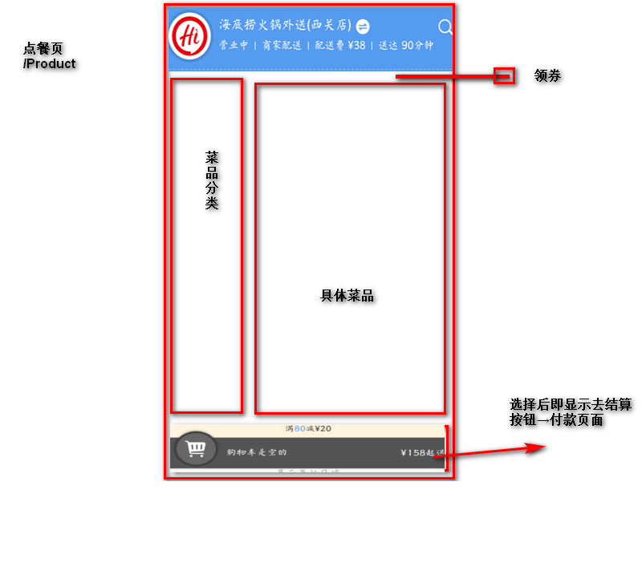
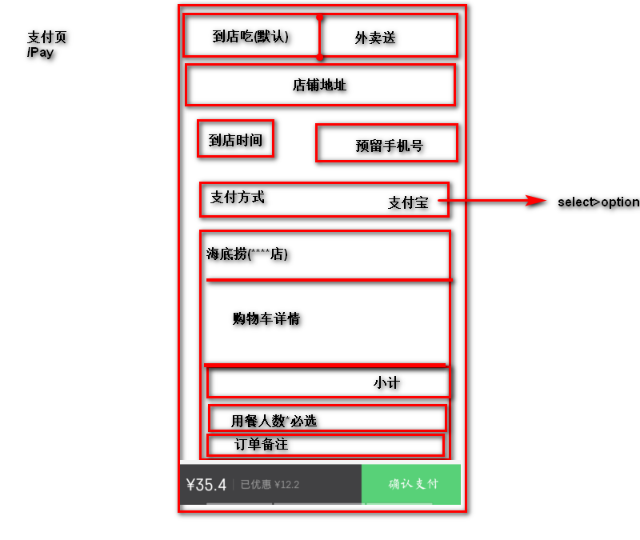
研究方法与思路
团队介绍
项目背景介绍
项目成果展示
关键技术与难点
项目总结

Slide 7
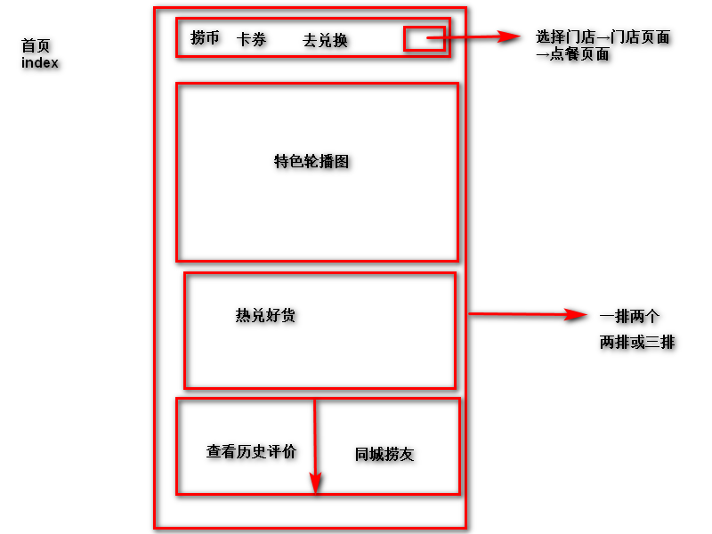
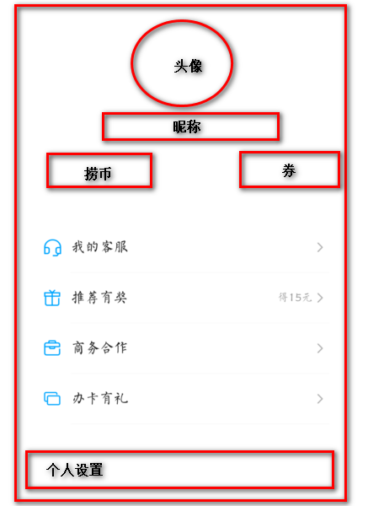
研究方法与思路
团队介绍
项目背景介绍
项目成果展示
关键技术与难点
项目总结

Slide 8
研究方法与思路
团队介绍
项目背景介绍
研究思路
在对我们团队要做的项目类型以及要实现的功能进行讨论的时候，确定了每个人的任务。
项目成果展示
研究结果
关键技术与难点
我们小组中每个人的任务是纵向分配的，虽然是比赛，可能更好的选择是每个人做自己比较擅长的部分，但是我们觉得这样每个人的对知识的掌握有限，所以我们组每个人负责的部分都是从数据库到页面。
项目总结

Slide 9
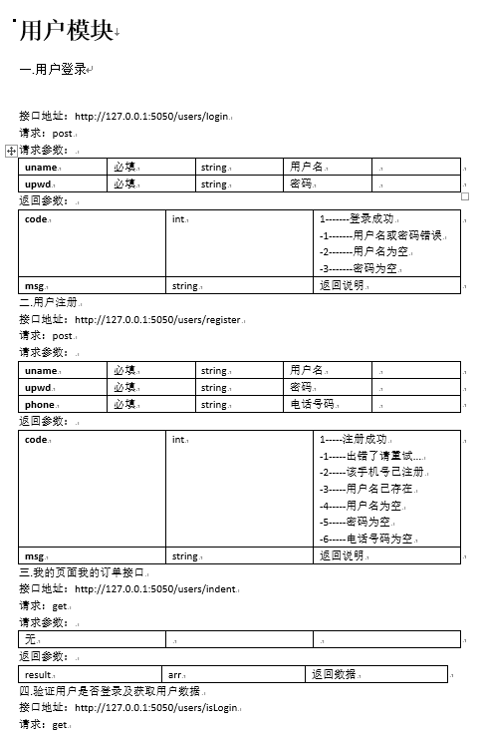
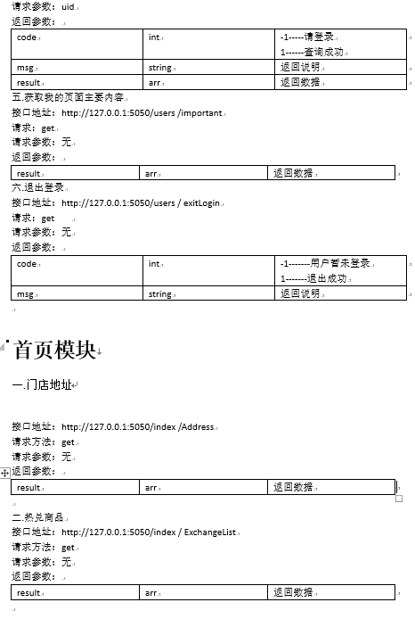
研究方法与思路—接口文档
团队介绍
项目背景介绍
项目成果展示
关键技术与难点
项目总结

Slide 10
目 录
1
团队介绍
2
项目背景介绍
Contents
3
项目成果展示
4
关键技术与难点
5
项目总结

Slide 11
项目成果
团队介绍
首页
项目背景介绍
首页、热兑商品列表、地址选择
项目成果展示
购物车、订单
页面
商品分类列表、选择商品加购、结算页面、历史订单
关键技术与难点
个人中心(我的)
项目总结
注册页面、登录页面、退出登录页面

Slide 12
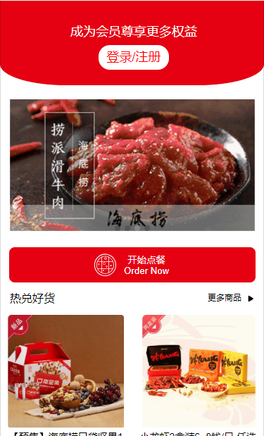
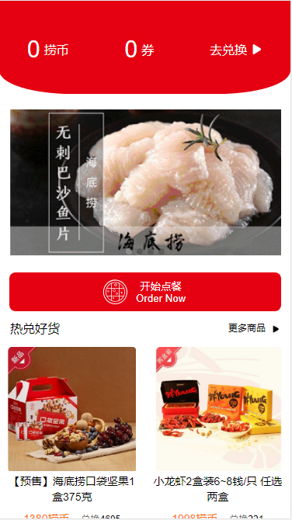
项目成果—首页
团队介绍
项目背景介绍
首 页
项目成果展示
关键技术与难点
项目总结

Slide 13
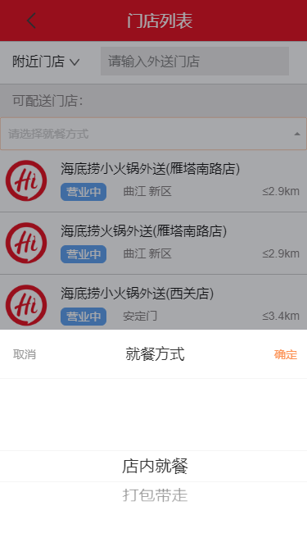
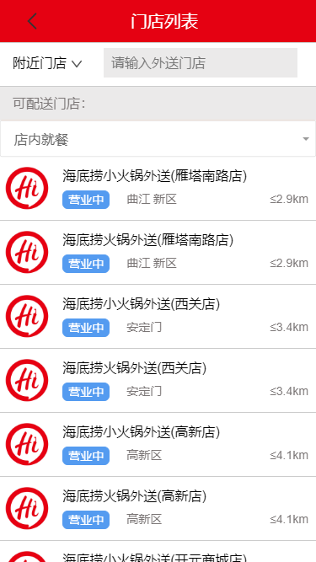
项目成果—首页
团队介绍
项目背景介绍
地址选择
项目成果展示
关键技术与难点
项目总结

Slide 14
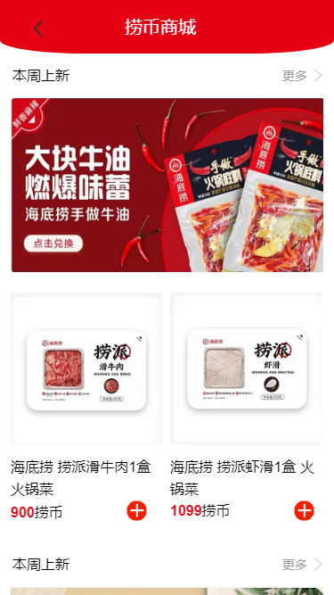
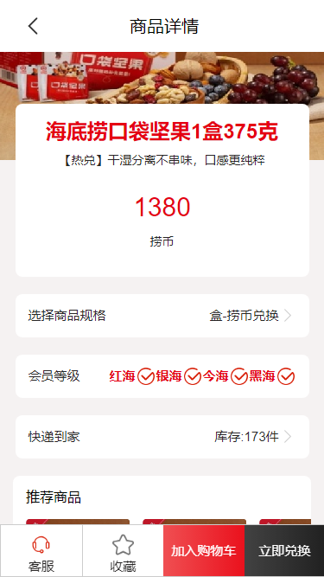
项目成果—首页
团队介绍
项目背景介绍
热兑商品
项目成果展示
关键技术与难点
项目总结

Slide 15
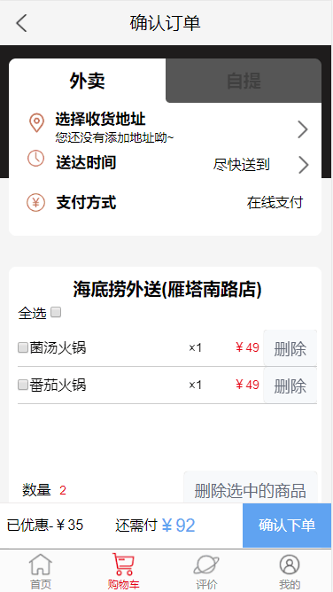
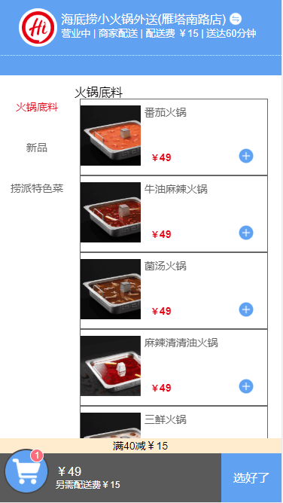
项目成果—购物车
团队介绍
商品选购
确认订单
项目背景介绍
项目成果展示
关键技术与难点
项目总结

Slide 16
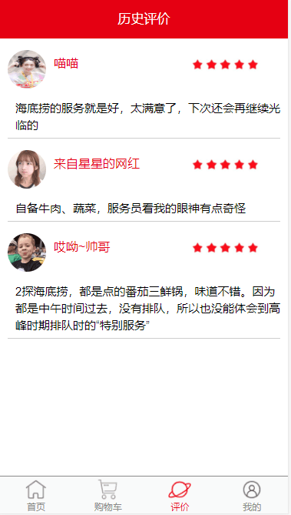
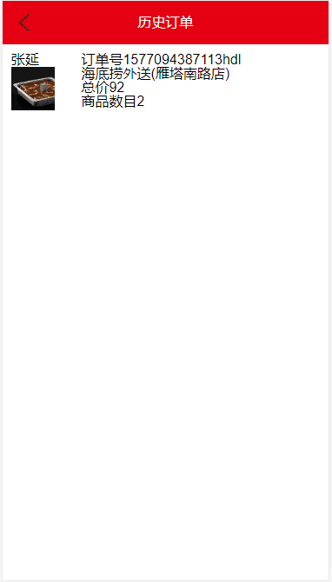
项目成果—评价、订单
团队介绍
评价
订单
项目背景介绍
项目成果展示
关键技术与难点
项目总结

Slide 17
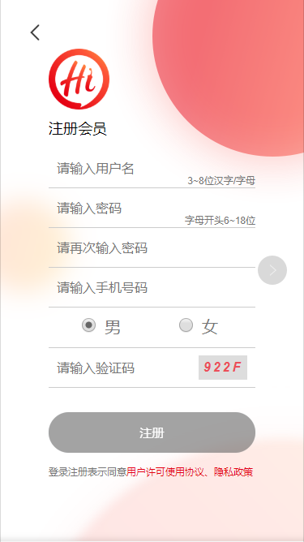
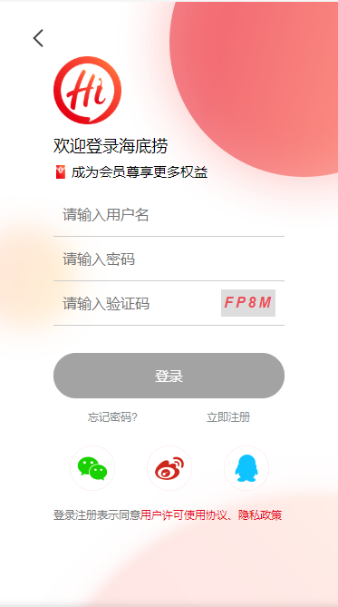
项目成果—我的
团队介绍
登录页面
注册页面
项目背景介绍
项目成果展示
关键技术与难点
项目总结

Slide 18
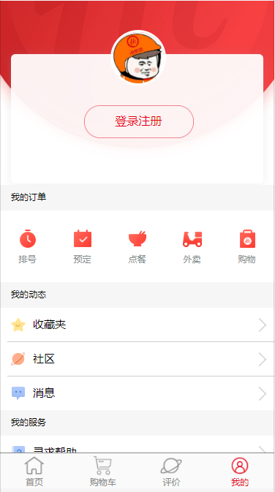
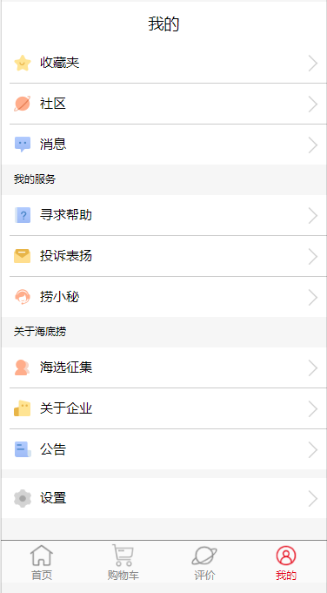
项目成果—我的
团队介绍
我的页面
个人中心
项目背景介绍
项目成果展示
关键技术与难点
项目总结

Slide 19
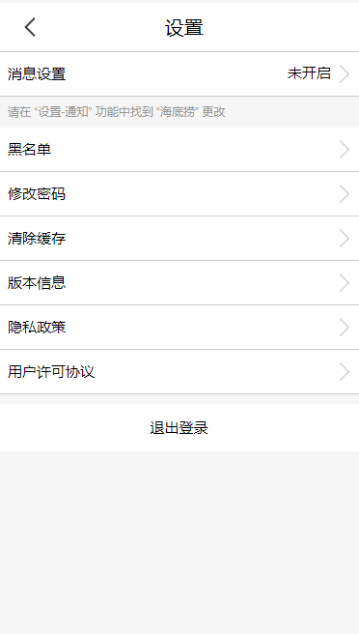

项目成果—我的
团队介绍
退出登录页面
项目背景介绍
个人中心
项目成果展示
关键技术与难点
项目总结

Slide 20
目 录
1
团队介绍
2
项目背景介绍
Contents
3
项目成果展示
4
关键技术与难点
5
项目总结

Slide 21
关键技术和难点
团队介绍
项目背景介绍
组件 mint-ui
①
④
数据库使用promise 实现多级查询
项目成果展示
②
关键技术
⑤
组件 cube-ui
用户密码使用md5加密
关键技术与难点
③
⑥
项目总结
使用vuex实现前端的店铺地址共享及tabbar跳转
使用session保存uid实现从登陆后，每个用户有自己的购物车和历史订单

Slide 22
关键技术和难点
团队介绍
修改样式
Cube-ui组件中style加上scoped后修改组件样式无效使用>>>或者是/deep/
项目背景介绍
事件绑定无效
Vue中mintui的field实现blur和focus事件使用@blur.native.capture=""即可实现。
项目成果展示
无法从后台获取多级嵌套式数据
cube-scroll-nav数据格式为json的多级嵌套格式，没有从后台数据库获取数据，json数据直接放在前台
关键技术与难点
组件库不能引入自定义组件
cube-scroll-nav组件内部不能引入自己的自定义组件，没有实现点餐页商品数量的加减功能，没有实现前端的购物车与点餐页的联动
项目总结

Slide 23
目 录
1
团队介绍
2
项目背景介绍
Contents
3
项目成果展示
4
关键技术与难点
5
项目总结

Slide 24
项目总结
团队介绍
项目背景介绍
收获
思考
项目成果展示
熟悉了mint-ui、cube-ui等组件库中组件的用法，掌握了VueX全局传参的用法，对数据库和nodejs知识理解更近一步，对vue的脚手架使用更加熟练。最重要的是让我们了解到团队合作的力量和重要性。
我们的海底捞点餐项目还有很多功能没有实现，也遇到了很多问题甚至到现在还没有完全解决，这让我们深刻意识到理论与实践相结合的重要性。后期我们团队会继续完善我们暂时没有完成的功能，期待更完美的呈现。
关键技术与难点
项目总结

Slide 25
谢谢观看
项目：海底捞点餐
团队：光宗耀组
组员：梁晨阳(组长)、张延、陈亚宁、蒙戈
恳请各位老师批评指正！

